Slide 1
2D게임 프로그래밍 2차 발표
게임공학과
2015182048
김자효

Slide 2
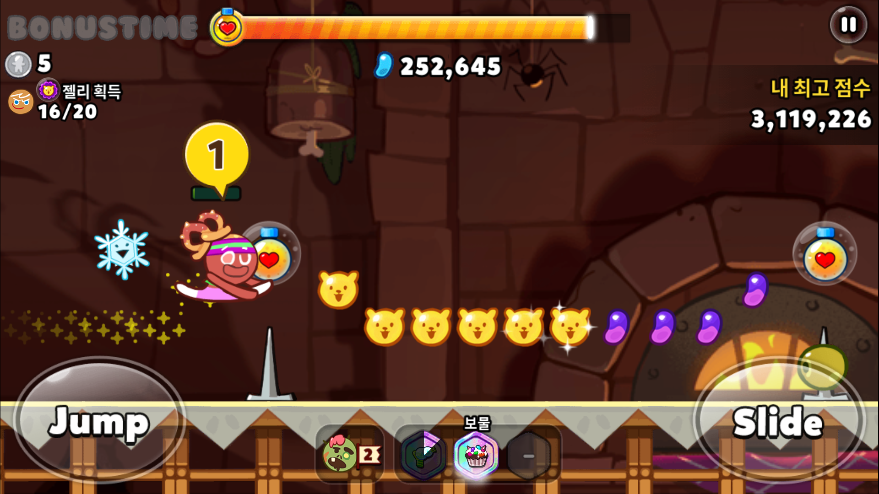
1. 게임 컨셉
장르 : 러닝 게임
장애물을 피해
최대 점수를
목적으로
전진하는 게임

Slide 3
2. 개발 범위
내용 | 최소 범위 | 추가 범위
맵 | 난이도의 차이가 있는 1, 2스테이지 | 스테이지 도중 들어가는 보너스 스테이지
캐릭터 컨트롤 | 점프(1, 2단), 슬라이드
게임 기능 | 충돌 시 체력 감소, 아이템 획득 시 점수 증가, 생명력 발동 아이템 | 시간 흐름에 따라 체력감소, 자력 발동 아이템 추가
난이도 | 전진할수록 장애물(장애물, 구덩이)이 많아짐
사운드 | 배경음악, 점프 및 슬라이드 소리, 아이템 획득 소리, 충돌 소리
애니메이션 | 달리기, 점프, 슬라이딩

Slide 4
3. 개발 계획 대비 현재 진행 상황
주차 | 계획 | 개발 현황 | 진행상황
1주차 | 리소스 수집 | 100% | 리소스 수집 완료
2주차 | 맵 구현 (배경 움직임) | 50% | 스크롤링이 완벽하지 않음. 차후 수업 듣고 다시 개발 할 계획.
3주차 | 캐릭터의 점프, 슬라이드 구현 | 100% | 캐릭터 컨트롤러 개발 완료
4주차 | 효과 발동 아이템의 기능 구현 | 70% | 기능을 구현 중에 있음. 차후 충돌처리를 구현한 이후 완성할 계획.
5주차 | 스테이지에 장애물 및 아이템 배치 | 20% | 일반적인 배치가 아닌 다른 기능을 써야 할 것 같아 구현방법을 생각 중.
6주차 | 1~ 5주차 진행중 부족한 부분 보완
7주차 | 충돌 처리 구현
8주차 | 점수 측정 기능 구현
9주차 | UI 구현
10주차 | 마무리 최종 점검

Slide 5
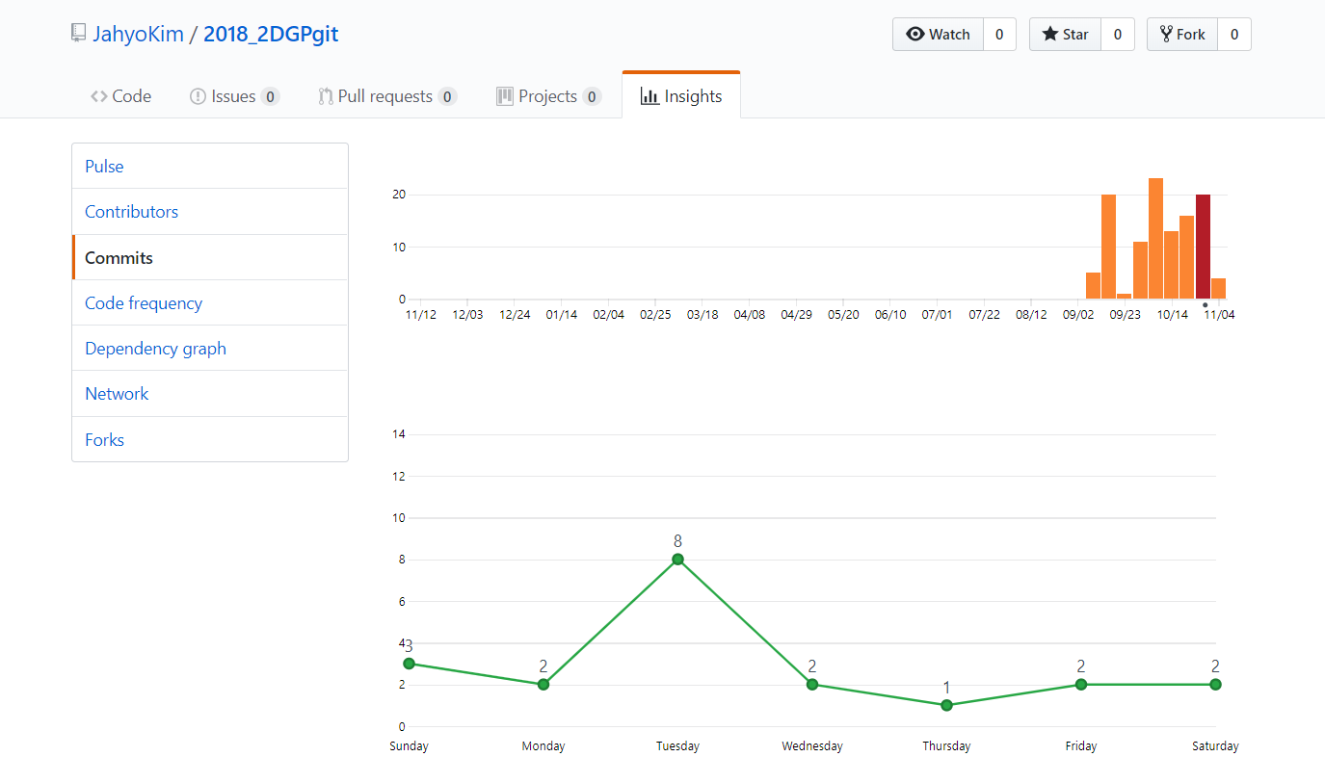
4. Github commit 현황
https://github.com/JahyoKim/2018_2DGPgit/graphs/commit-activity
1주차 : 11 <커밋 횟수>
2주차 : 23
3주차 : 13
4주차 : 16
5주차 : 20
6주차 (일,월) : 7
총 90 번 커밋

Slide 6
감사합니다!

